Slide 1
Организационные вопросы проведения
Национальных исследований качества образования
2021

Slide 2
НИКО
2/10
Национальные исследования качества образования в части достижения личностных и метапредметных результатов
в 6 и 8 классах
12.10.2021– 6 классы
14.10.2021– 8 классы
Более 400 ОО из 54 субъектов Российской Федерации
20 000 обучающихся 6 классов
20 000 обучающихся 8 классов
Длительность выполнения диагностической работы вместе с заполнением анкеты – 90 минут

Slide 3
Технология проведения НИКО
3/10
Компьютерное тестирование с использованием электронных форм с интерактивными элементами для ввода ответов.
Задания диагностической работы и вопросы анкеты демонстрируются участнику исследования на экране компьютера в системе компьютерного тестирования. Ввод ответов осуществляется на компьютере.
Во время выполнения участником заданий на компьютере предполагается использование сети Интернет.

Slide 4
Технология проведения НИКО
4/10
В личных кабинетах ОО (https://lk-fisoko.obrnadzor.gov.ru/ )
- ссылка для доступа в систему компьютерного тестирования;
- логины и пароли участников для входа в систему;
- демоверсия для ознакомления с интерфейсом для выполнения диагностической работы.

Slide 5
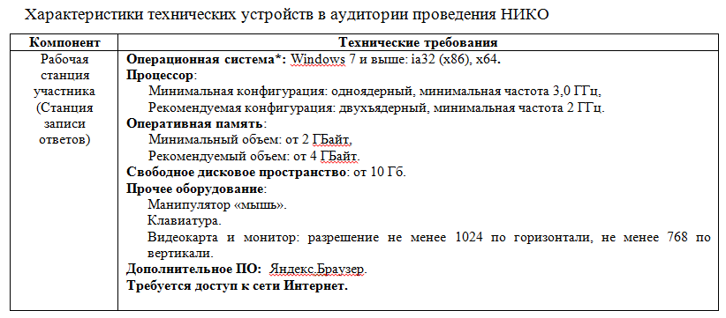
Характеристики технических устройств
5/10

Slide 6
Консультирование
6/10
Консультирование региональных координаторов, организаторов ОО и экспертов проводится дистанционно
- «Форум поддержки НИКО» https://lk-fisoko.obrnadzor.gov.ru/
- техническая поддержка ФИС ОКО: helpfisoko@fioco.ru

Slide 7
Эксперты
7/10
Проверка ответов участников исследования проводится дистанционно. Федеральным организатором исследования привлекаются эксперты по оцениванию диагностических заданий.
Экспертами могут быть педагогические работники, рекомендованные ОИВ, имеющие опыт работы в системе общего образования не менее 3 лет.
Каждый эксперт проходит аттестацию на допуск к проверке развернутых ответов.

Slide 8
Независимые наблюдатели
8/10
ОИВ должен обеспечить назначение независимых наблюдателей, которые будут направлены в ОО (по одному на каждую аудиторию).
В ОО направляются наблюдатели, не работающие в данной ОО.
Независимый наблюдатель – специалист ОИВ, курирующий вопросы федерального государственного контроля качества образования (ФГККО) в субъекте Российской Федерации, специалист ОИВ, курирующий вопросы оценки качества образования, специалисты муниципальных органов управления образованием, институтов развития образования, центров оценки качества образования, курирующие вопросы оценки качества общего образования, заместители директоров общеобразовательных организаций.

Slide 9
Заполнение форм с контекстными данными
и электронных протоколов
9/10
В форме заполняются контекстные данные об ОО и классах - участниках исследования. Персональные данные участников не передаются.
В электронный протокол заранее внесены идентификаторы участников НИКО (логины).
Рядом с каждым идентификатором участника должны быть указаны:
– пол;
– отметка по предмету «Русский язык» за предыдущий учебный год;
– отметка по предмету «Математика» за предыдущий учебный год;
– класс (номер и буква).

Slide 10
Анкетирование
10/10
Анкетирование проводится для: - организаторов ОО;
классных руководителей, обучающиеся которых принимают участие в НИКО;
- экспертов по оцениванию диагностических заданий;
- представителей администрации ОО (директор или заместитель директора по воспитательной работе).

Slide 11
Благодарю за внимание!

